Slide 1
استبيان قياس رضا المستفيدين
توزيع السلال الغذائية للمستفيدين فئة أ و أمهات الأيتام شهر يونيو 2024
عدد المستفيدين من المشروع 222 مستفيدة
2024
توزيع السلال الغذائية للمستفيدين فئة أ و أمهات
استبيان قياس رضا المستفيدين

Slide 2
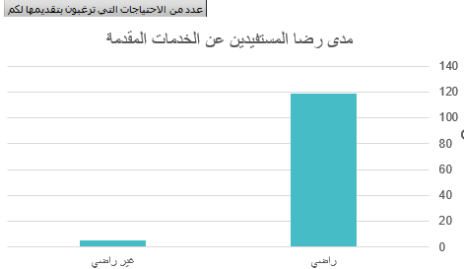
2024
توزيع السلال الغذائية للمستفيدين فئة أ و أمهات
استبيان قياس رضا المستفيدين

Slide 3
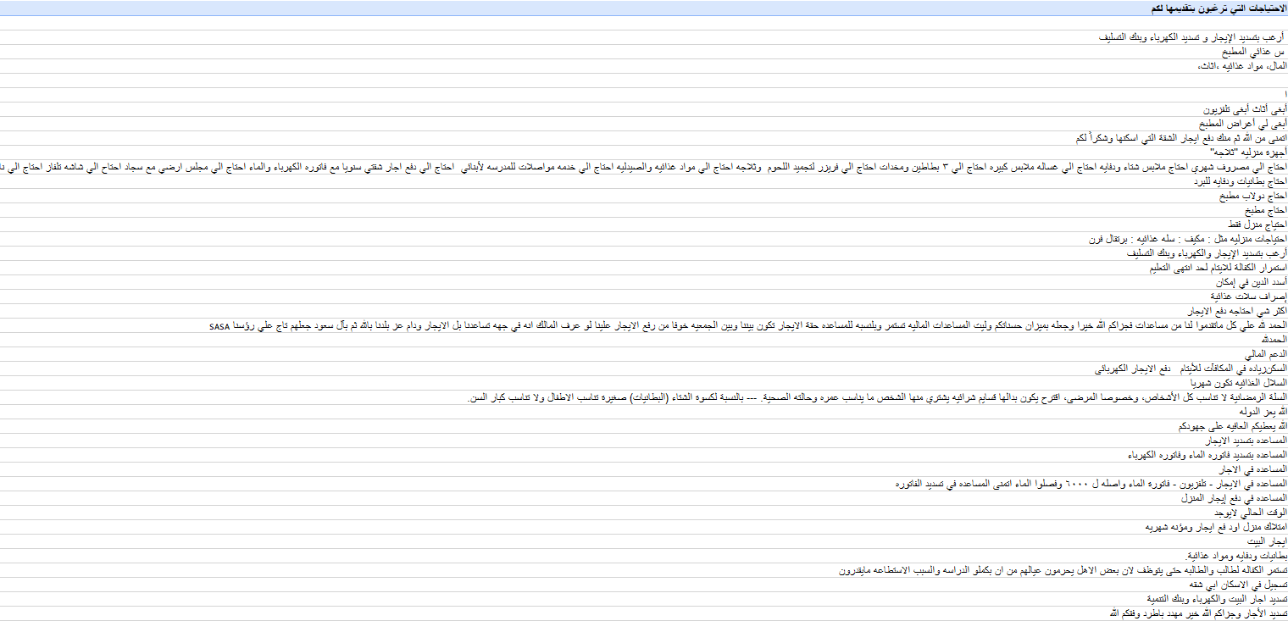
2024
توزيع السلال الغذائية للمستفيدين فئة أ و أمهات
استبيان قياس رضا المستفيدين

Slide 4
2024
توزيع السلال الغذائية للمستفيدين فئة أ و أمهات
استبيان قياس رضا المستفيدين

